Slide 1
Sanaluokkien automaattisen tunnistamisen menetelmät
Aleksi Pekkala
aleksi.v.a.pekkala@student.jyu.fi
Tietotekniikan kandidaattiseminaari
4.12.2013

Slide 2
Sisällys
Johdanto
Haasteet
Käyttötarkoitus
Menetelmät:
Sääntöpohjaiset
Tilastolliset

Slide 3
Johdanto
Sanaluokan automaattinen tunnistaminen tekstiyhteyden perusteella
[…] he/PPS said/VBD it/PPS would/MD force/VB banks/NNS to/TO violate/VB their/PP$ contractual/JJ obligations/NNS with/IN depositors/NNS […]

Slide 4
Haasteet
Monitulkintaisuus:
Time flies like an arrow
Fruit flies like a banana
Apuna lokaalit sekä kontekstuaaliset vihjeet
Tuntemattomat sanat
Nykyinen suorituskyky noin 97%
Lähtötaso on 90%
Kokonaisten lauseiden tunnistustarkkuus ~56%

Slide 5
Käyttötarkoitus
Tärkeä esikäsittelyvaihe luonnollisten kielten prosessointiketjussa
Ei ratkaise tekstin monitulkintaisuutta, mutta rajaa mahdollisten tulkintojen määrää

Slide 6
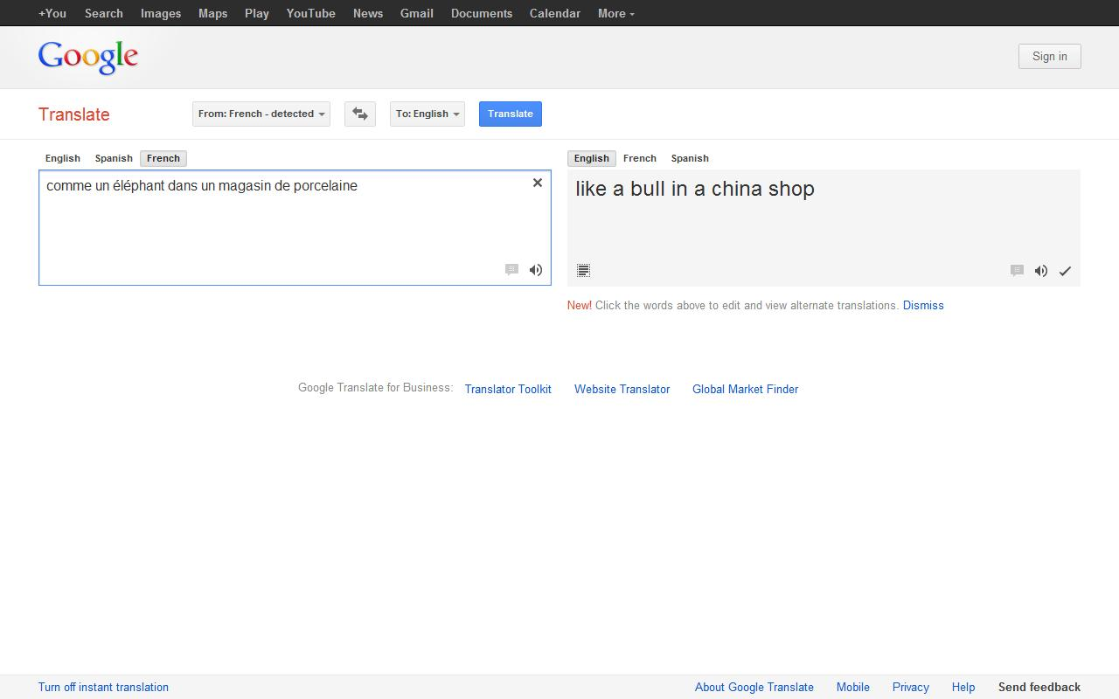

Slide 7
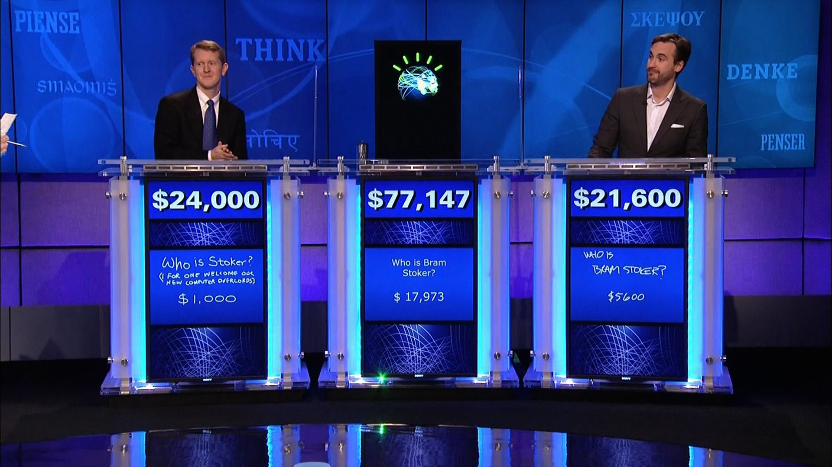
William Wilkinson's "An Account of the Principalities of Wallachia and Moldavia" inspired this author's most famous novel
http://www.cnmeonline.com/analysis/no-jeopardy-for-watson/

Slide 8
Sääntöpohjaiset menetelmät
Kielitieteellinen näkökulma
Sanaluokan yksikäsitteistämiseen käytetään käsin koottuja sääntöjä
korvaa substantiivi erisnimellä, jos sanalla on iso alkukirjain
korvaa substantiivi verbillä, jos edeltävä sanaluokka on pronomini
Sääntöjen kokoaminen työlästä
Brillin (1992) tunnistin

Slide 9

Tilastolliset menetelmät
Sanaluokkien tunnistaminen on sarjanluokitteluongelma:
Voidaan ratkaista yleisillä koneoppimismenetelmillä, mm.
Markovin piilomallit
Log-lineaariset mallit

Slide 10
Kiitos!
Kysyttävää?

